Slide 1


Hitparáda aktivít
Aktivity, View
Intent, Layout
Peter Borovanský
KAI, I-18
borovan 'at' ii.fmph.uniba.sk

Slide 2
Odovzdávanie riešení zadaní
Odovzdávajte .zip, ktorý v koreni obsahuje
- README s popisom ovládania, resp. vami implementované detaily nespomenuté v zadaní,
- projekt AS s vymazaným build adresárom,
- vytiahnutým .apk súborom do koreňa .zipu, aby ho opravujúci nemuseli loviť v útrobách vášho projektu
Za nedodržanie tohoto formátu sa strhávajú body, ktoré sú úmerné času cvičiaceho, aby
- zo zdrojáku pochopil ovládanie vašej apky (ak ste zabudli README),
- kompilovaním vášho projektu, ak ste neposkytli .apk
Code review robíme pre vás, tak nám pomôžte. Ďakujeme za pochopenie.

Slide 3
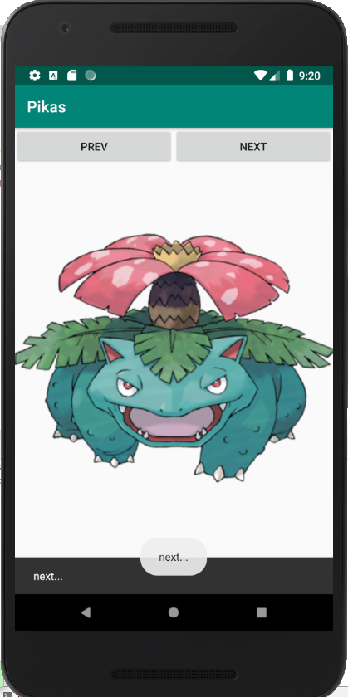
Príklad jednoduchej aplikácie
(RECAP predošlej prednášky)
Ilustrovali sme:
príklad návrhu (vyklikania) jednoduchého GUI (single activity app)
logovanie udalostí ako efektívny prostriedok ladenia pomocou
  Log.d(…)
  Toast.make(…)
  Snackbar.make(…)
používanie Image/Vector Asset (drawable/mipmap)
používanie resource editora (pri definovaní strings.xml)
používanie layout editora pri tvorbe rozhrania (ešte bude)
eventhandler (.setOnClickListener) previazané cez
  findViewById<Button>(R.id.quitBtn)
  prevBtn.setOnClickListener { }
  property android:onClick="nextOnClickListener“
Nestihli sme:
aktivitu a jej životný cyklus
previazanie View Binding
Pikas2.zip

Slide 4
Logovanie
(RECAP 3.prednášky)
Tri najbežnejšie spôsoby:
Log – loguje do okna Logcat, filtrujte podľa TAGu metódy Log.d(TAG,
  definujte si TAG ako konštantu
Toast – potrebuje Context (zjednodušene aktivita, v ktorej sa toastuje)
  nezabudnite na volanie .show()
Snackbar – umožňuje reagovať akciou, potrebuje View ako prvý argument
prevBtn2.setOnClickListener({
Toast.makeText(this, "prev...", Toast.LENGTH_SHORT).show()
Log.d(TAG, "prev...")
Snackbar.make(it, "next...", Snackbar.LENGTH_SHORT)
.setAction("Action", null).show()
alebo
.setAction(R.string.action,
View.OnClickListener { nextOnClickListener(it) }).show()
...
})
Pikas2.zip

Slide 5
Pikas
(RECAP 3.prednášky)
activity entry point
override fun onCreate(savedInstanceState: Bundle?) {
super.onCreate(savedInstanceState)
setContentView(R.layout.activity_main)
var i = 0
var imgs = arrayOf(
ContextCompat.getDrawable(applicationContext,
R.drawable.butterfree),
... )
imageView2.setImageDrawable(imgs[i])
prevBtn2.setOnClickListener({
Toast.makeText(this, "prev...", Toast.LENGTH_SHORT).show()
if (--i < 0) i += imgs.size
imageView2.setImageDrawable(imgs[i])
})
nextBtn2.setOnClickListener({
Toast.makeText(this, "next...", Toast.LENGTH_LONG).show()
i = (++i)%imgs.size
imageView2.setImageDrawable(imgs[i])
})
}
logovanie
View(s)
Pikas2.zip

Slide 6

Pikas
(stav sa mieša s views a logikou – riešenie pride MVVM)
val TAG = "PIKAS"
var i = 0
var imgs = arrayOf<Drawable?>()
override fun onCreate(savedInstanceState: Bundle?) {
super.onCreate(savedInstanceState)
setContentView(R.layout.activity_main)
imgs = arrayOf(ContextCompat.getDrawable(applicationContext, R.drawable.butterfree), … )
imageView2.setImageDrawable(imgs[i])
prevBtn2.setOnClickListener { // it:View -> { ... }
if (--i < 0) i += imgs.size
imageView2.setImageDrawable(imgs[i])
}
}
// prepojene cez property android:onClick="nextOnClickListener"
fun nextOnClickListener(v: View) {
i = (++i) % imgs.size
imageView2.setImageDrawable(imgs[i])
}
State
const
final
Pikas2.zip

Slide 7
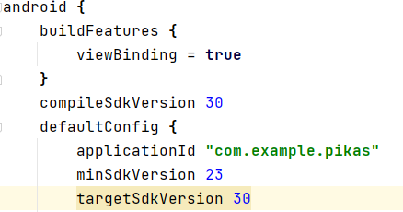
View Binding
findViewById() as Button, findViewById<Button>() - klasické, „javish“ riešenie
syntetic – kotlin-android-extensions plugin – deprecated od 2020
ďalší spôsob prepojenia komponentov (View) z .xml layoutu s kódom
pozor: nepliesť si to s Data Binding, to príde s JetPack library, to je zložitejšie
1) do build.gradle pridajte pod
android {
buildFeatures {
viewBinding = true
}
2) v samotnej Activity NAHRADÍTE
setContentView(R.layout.activity_main)
za
val binding = ActivityMainBinding.inflate(layoutInflater)
setContentView(binding.root)
3) miesto referencie nejakého View, napr. imageView2, použijete binding.imageView2
4) ak mimo metódy onCreateView potrebujete premennú binding, urobte ju lateinit var
lateinit var binding : ActivityMainBinding
5) ak sa vaša aktivita nevolá MainA..., tak nahraďte zelené za jej meno
6) objavte, čo je apply, resp. iné scoping functions
Pikas2.zip

Slide 8
View Binding príklad apply
binding.imageView2.setImageDrawable(imgs[i])
binding.prevBtn2.setOnClickListener {
Toast.makeText(this,
"prev...",
Toast.LENGTH_SHORT
).show()
if (--i < 0) i += imgs.size
binding.imageView2.setImageDrawable(imgs[i])
}
binding.apply {
imageView2.setImageDrawable(imgs[i])
prevBtn2.setOnClickListener {
Toast.makeText(this@MainActivity,
"prev...",
Toast.LENGTH_SHORT
).show()
if (--i < 0) i += imgs.size
imageView2.setImageDrawable(imgs[i])
}
}
Pikas2.zip

Slide 9
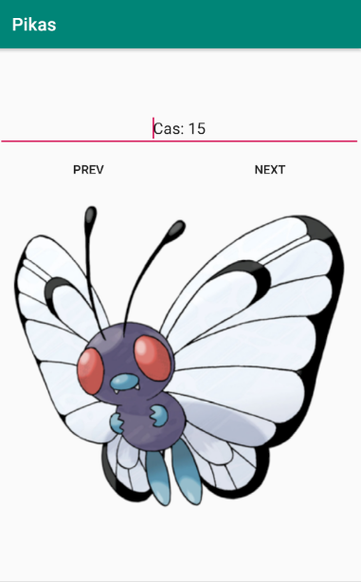
Pikas
(asynchrónnosť - timer)
pomocou java.util.Timer
Timer("tik-tak").schedule(1000,1000) { // delay, period
Log.d(TAG, "onTICK")
cas++
runOnUiThread {binding.time.setText("Cas: $cas ") }
}.run()
nezabudnite na .run()
runOnUiThread
  má argument java.lang.Runnable, ktorý vykoná v hlavnom GUI vlákne
zabitie timera:
override fun onPause() {
super.onPause()
timer.cancel()
}
Pikas2.zip

Slide 10
Pikas
(asynchrónnosť – count down)
pomocou android.os.CountDownTimer
object:CountDownTimer(20000, 1000) { // 20sek, tik po 1sek
// how long, period
override fun onTick(millisUntilFinished: Long) {
Log.d(TAG, "onTICK")
runOnUiThread {
time.setText("Cas: ${millisUntilFinished/1000}") }
}
override fun onFinish() {
Log.d(TAG, "onFinish")
finish()
exitProcess(0)
}
}.start()
tik
game over
ukončenie appky
Pikas2.zip

Slide 11
Handler
Na prenos dát z background vlákna do UI vlákna možno použiť Handle,
ktorý beží a akcie vykoná v GUI vlákne
val handler = Handler(Looper.getMainLooper())
override fun onCreate(savedInstanceState: Bundle?) {
super.onCreate(savedInstanceState)
setContentView(R.layout.activity_main)
val runnable = Runnable {
updateSomeGUI() // some actions
}
...
handler.postDelayed(runnable, 5000) // +milis
val now = SystemClock.uptimeMillis()
val uptime = now + (15*1000-now % (15*1000)) // 15 sec
handler.postAtTime(runnable, uptime)
handler.post { Runnable { updateSomeGUI() }}
}
Pikas2.zip

Slide 12
Handler prenos parametrov
Na prenos dát z background vlákna do UI vlákna možno použiť Handle, ktorý beží a akcie vykoná v GUI vlákne
val handler = Handler()
val handler2 = object : Handler() {
override fun handleMessage(msg: Message) {
super.handleMessage(msg)
Log.d("HANDLER", "msg = ${msg.arg1}")
Log.d("HANDLER", "msg = ${msg.data.getString("time")}")
}
}
override fun onCreate(savedInstanceState: Bundle?) {
super.onCreate(savedInstanceState)
setContentView(R.layout.activity_main)
val runnable = Runnable {
updateSomeGUI() // some actions
val msg = Message()
msg.arg1 = 1 // arg1, arg2 : Int
val bundle = Bundle() // pre všetko zložitejšie slúži bundle = dictionary
val dateFormat = SimpleDateFormat("HH:mm:ss MM/dd/yyyy", Locale.US)
bundle.putString("time", dateFormat.format(Date()))
msg.data = bundle
handler2.sendMessage(msg)
}
handler.postDelayed(runnable, 5000) // milis
handler.post { Runnable { updateSomeGUI() }}
}
private fun updateSomeGUI() { ... }

Slide 13
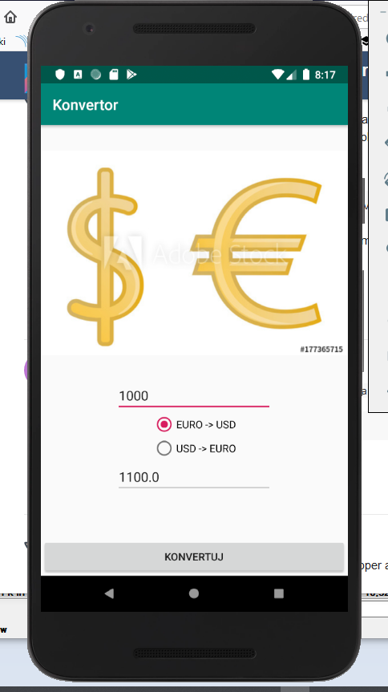
Konvertor EURO USD
(logika)
Jednoduchá aplikácia na konverziu kurzov USD EURO
s modifikovateľným TextView pre zadanie sumy, reálneho čísla
RadioButtonom pre výber smeru konverzie
s nemodifikovateľným poľom pre výsledok
Button Konvertuj pre vykonanie akcie
override fun onCreate(savedInstanceState: Bundle?) {
super.onCreate(savedInstanceState)
setContentView(R.layout.activity_main)
convertBtn.setOnClickListener({
Toast.makeText(this, "convert",Toast.LENGTH_SHORT).show();
if (inputText.text.isNotEmpty()) {
val input = inputText.text.toString().toFloat();
var output = input
val exchangeRate = 0.96f
if (eur2usd.isChecked) output = exchangeRate * output
if (usd2eur.isChecked) output = output / exchangeRate
outputText.setText("$output") // set
}}
)
}
Klik na Konvertuj
Konvertor.zip

Slide 14
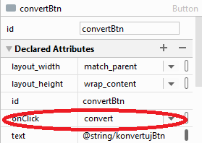
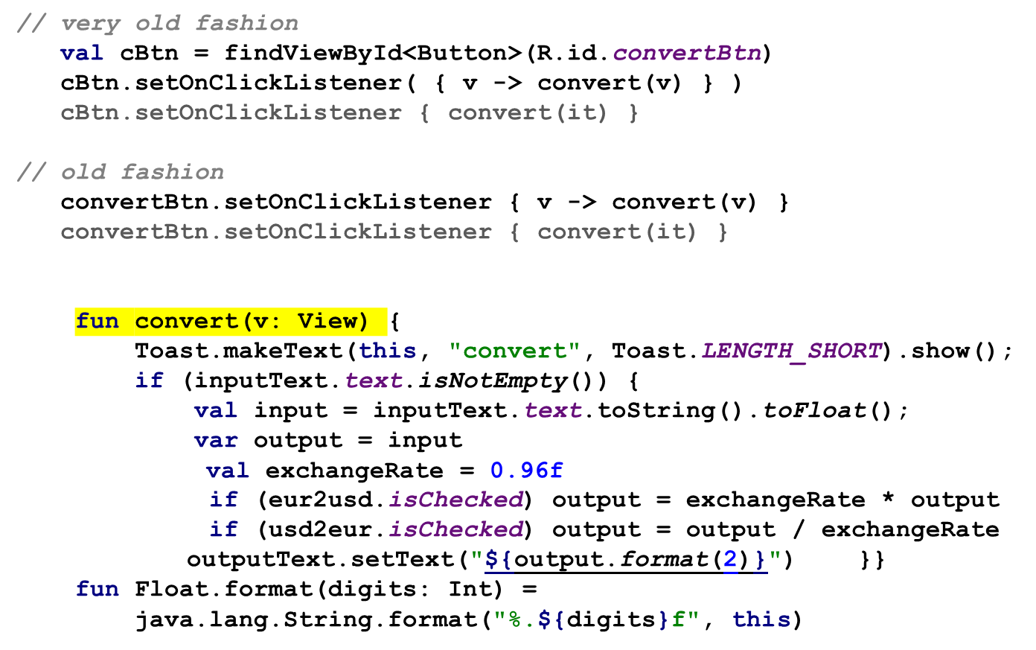
Konvertor EURO USD
(setOnClickListener)
a
extension
metóda Float
Konvertor.zip
Project:Konvertor.zip

Slide 15
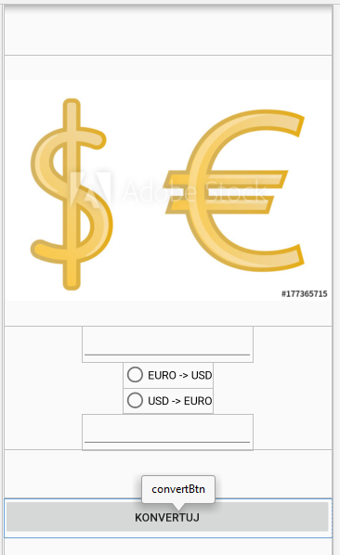
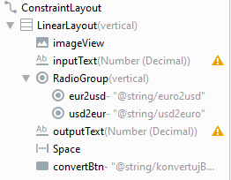
Konvertor EURO USD
(layout)
a
<LinearLayout
<ImageView …/>
<EditText …/>
<RadioGroup
<RadioButton …/>
<RadioButton …/>
</RadioGroup>
<EditText …/>
<Space …/>
<Button …/>
</LinearLayout>
Už pomerne jednoduchý návrh produkuje „košaté“, vnorené návrhové štruktúry – riešenie: ConstraintLayout
Konvertor.zip

Slide 16
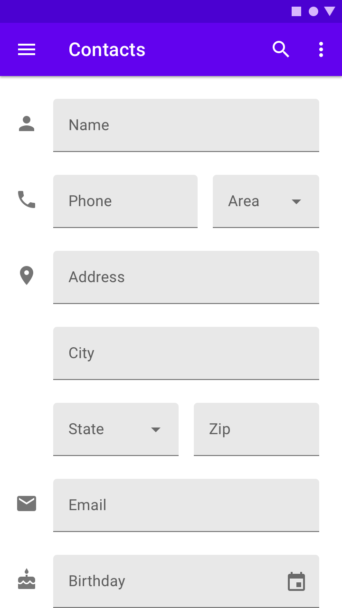
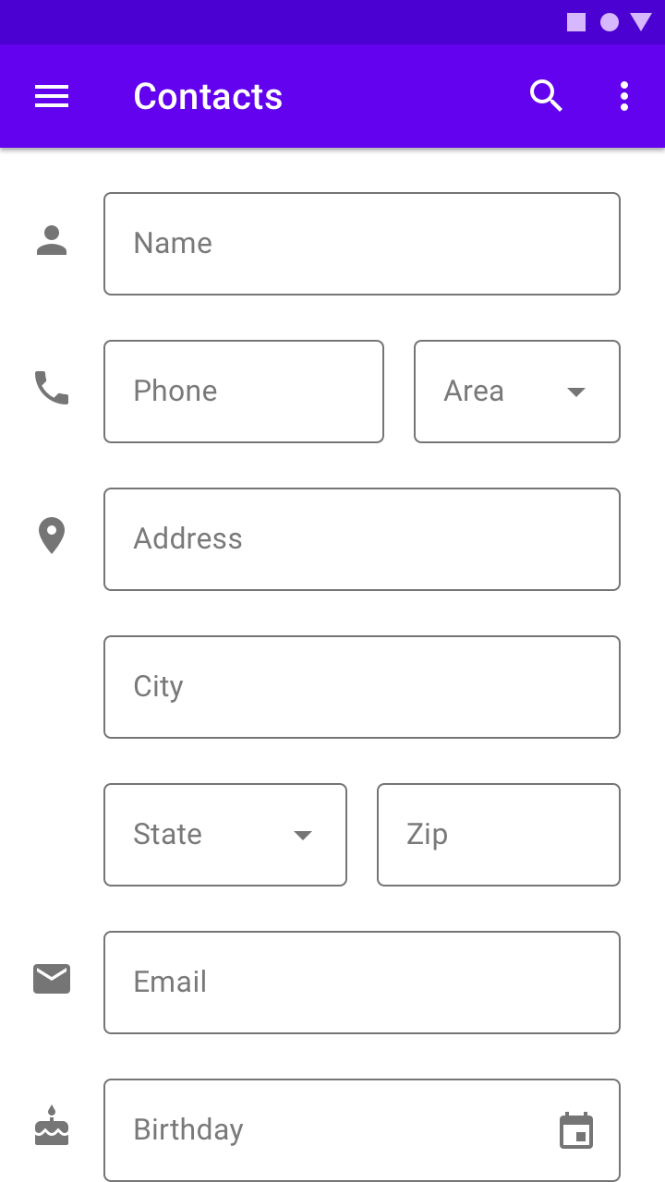
Text Fields prvý dotyk s Material Design
Material Design je Google knižnica GUI komponentov unifikovaná pre Android, iOS, Flutter, web, ...
dependencies {
implementation 'com.google.android.material:material:1.4.0‘
zahŕňa Button, Text fields, SnackBars, Sliders, a mnoho ďalších vizuálnych komponentov Views
https://material.io/components/text-fields#usage
TextViewDemo.zip

Slide 17
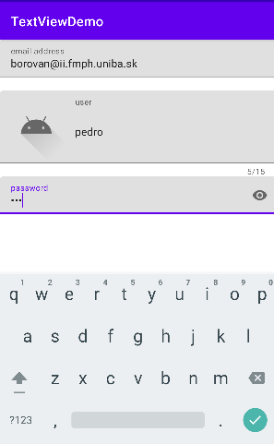
TextInput[Layout/EditText]
<com.google.android.material.textfield.TextInputLayout
android:layout_width="match_parent"
android:layout_height="wrap_content"
app:startIconDrawable="@drawable/ic_launcher_foreground"
app:startIconContentDescription="@string/iconDescription"
app:startIconCheckable="true"
app:endIconMode="clear_text"
app:counterEnabled="true"
app:counterMaxLength="15"
app:errorEnabled="true">
  <com.google.android.material.textfield.TextInputEditText
  android:id="@+id/userTV"
  android:layout_width="match_parent"
  android:layout_height="wrap_content"
  android:hint="@string/userHint"
  android:maxLength="15"
  android:inputType="textPersonName" />
</com.google.android.material.textfield.TextInputLayout>
https://material.io/components/text-fields#usage
TextViewDemo.zip

Slide 18
TextWatcher
val textWatcher = object : TextWatcher { // singleton
override fun beforeTextChanged(s: CharSequence, ...) { }
override fun afterTextChanged(s: Editable?) { }
override fun onTextChanged(s: CharSequence?, ...) {
button.isEnabled =
emailTV.text?.isNotEmpty()?:false &&
userTV.text?.isNotEmpty()?:false &&
passwordTV.text?.isNotEmpty()?:false
button.isEnabled =
if (emailTV.text != null && userTV.text != null &&
passwordTV.text != null)
emailTV.text!!.isNotEmpty() &&
userTV.text!!.isNotEmpty() &&
passwordTV.text!!.isNotEmpty()
else
false
} }
emailTV.addTextChangedListener(textWatcher)
userTV.addTextChangedListener(textWatcher)
passwordTV.addTextChangedListener(textWatcher)
TextViewDemo.zip

Slide 19
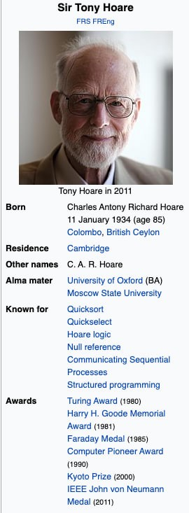

Kotlin – pokračovanie
Cheat sheets
https://www.programming-idioms.org/cheatsheet/Kotlin
https://github.com/vmandro/Prednasky/tree/master/Kotlin
The billion-dollar mistake
I call it my billion-dollar mistake. It was the invention of the null reference in 1965…This has led to innumerable errors, vulnerabilities, and system crashes, which have probably caused a billion dollars of pain and damage in the last forty years.

Slide 20
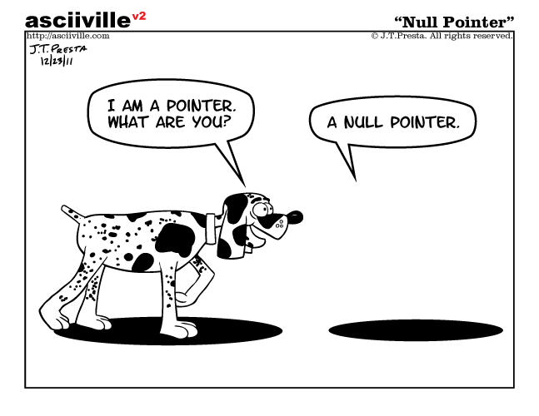

Nullables
To, čo je
Optional v Jave, resp.
Option v Scale, resp. kdekade iné inde
Napr. String? je typ pre reťazec alebo null
Ale String je typ len pre SKUTOČNÝ REŤAZEC, not-null
Preto a:String? nemôžete priradiť do b:String, lebo čo, ak by a == null
Ak ste skalo-pevne presvedčený, že hodnota a:String? != null,
môžete opatrne použiť BANG-BANG (!!) operátor a oklamať type-checker
val b:String = a!!
Ak ale neviete, či a:String? =?= null, tak použijete tzv. Elvis operátor
val c:String = a?:"default, ak je prázdny reťazec"
String?
String
null
“abc”

Slide 21

Nullables
(ďalšie operátory na konverziu medzi type a type?)
Elvis operátor
obj?:default = if (obj == null) default else obj
Safe call operátor (Elvis na Žižku)
obj?.m() = if (obj == null) null else obj.m()
Not-null assertion (bang-bang !!)
obj!! = if (obj != null) obj else N.P.E. – null pointer Ex.
Safe cast
obj as? T = if (obj typeof T) obj else null
obj as T = if (!obj typeof T) cast exception
let
obj?.let {…it…} = if (obj != null) {…it <- obj…}

Slide 22

Nullables
(ešte raz, podrobnejšie)
V Jave je typ String skutočný reťazec alebo null
V Kotline String je LEN skutočný reťazec a null nepatrí do typu String
Existuje String? čo je String alebo null, vo všobecnosti: T? = T ∪ null
T? Podobne vo Swingu, Java Optional[T] =, Scala Option[T]
fun foo(str : String?) {
println(str)
if (str != null) println(str.toUpperCase())
println(str?.toUpperCase()) // safe call operátor
// x?.m == if (x != null) x.m else null
}
fun stringLen(s: String?): Int = s?.length?:0 // Elvis operátor
if (if (s == null) then null else s.length) == null then 0 else s.length
fun nonEmptystringLen(s: String?): Int {
val sNotNull: String = s!! // určite nebude null,
// ak bude tak exception kotlin.KotlinNullPointerException
return sNotNull.length
}

Slide 23
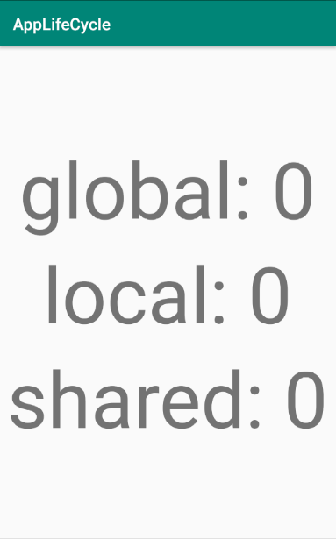
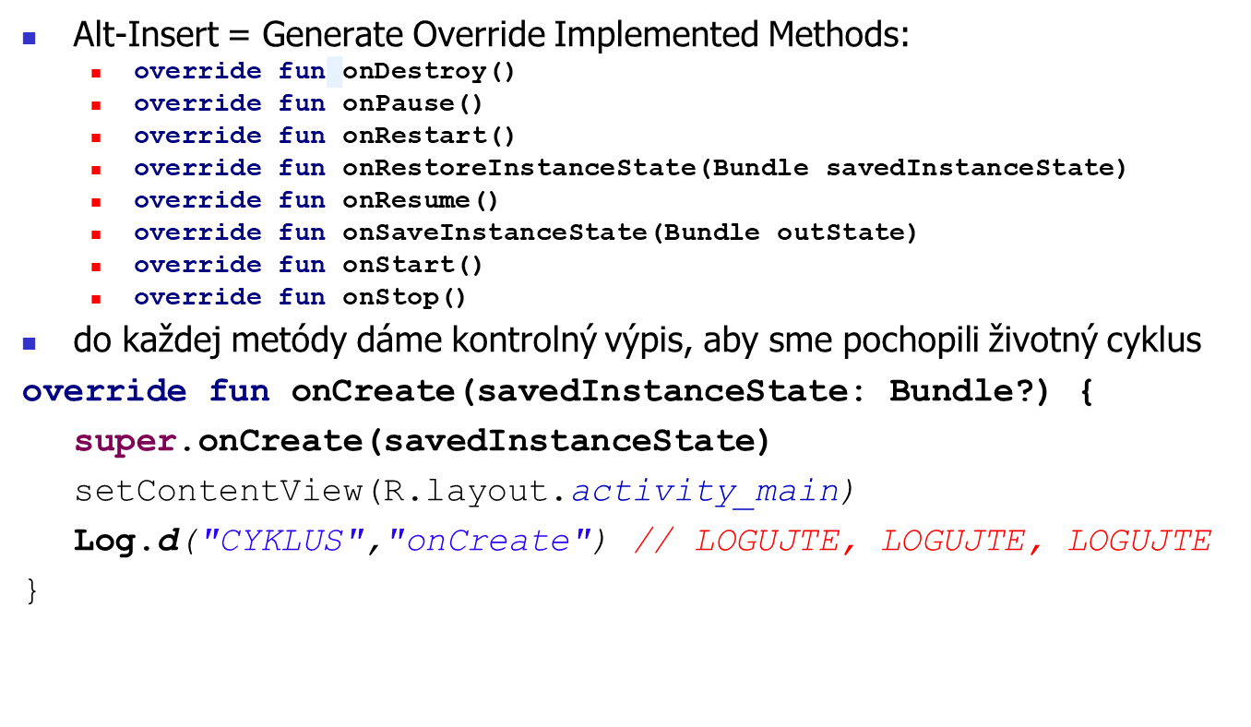
Životný cyklus apky
(prvý – zjednodušený nástrel)
tag vhodný na filtrovanie najlepšie definovať ako konštantu
AppLifeCycle.zip

Slide 24

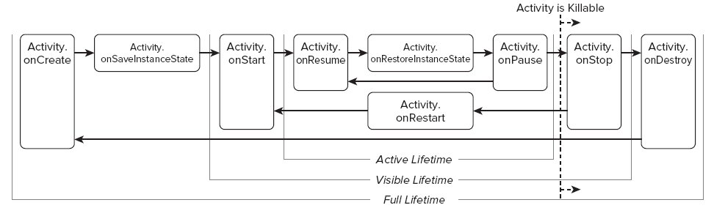
LogCat
(Filtrovanie logov)
10-13 12:55:41.091: D/Hello(405): onCreate
10-13 12:55:41.091: D/Hello(405): onStart
10-13 12:55:41.100: D/Hello(405): onResume
kill
10-13 12:56:45.061: D/Hello(405): onPause
10-13 12:56:45.681: D/Hello(405): onStop
10-13 12:56:45.681: D/Hello(405): onDestroy
zdroj: Reto Meier: PA2AD
AppLifeCycle.zip

Slide 25
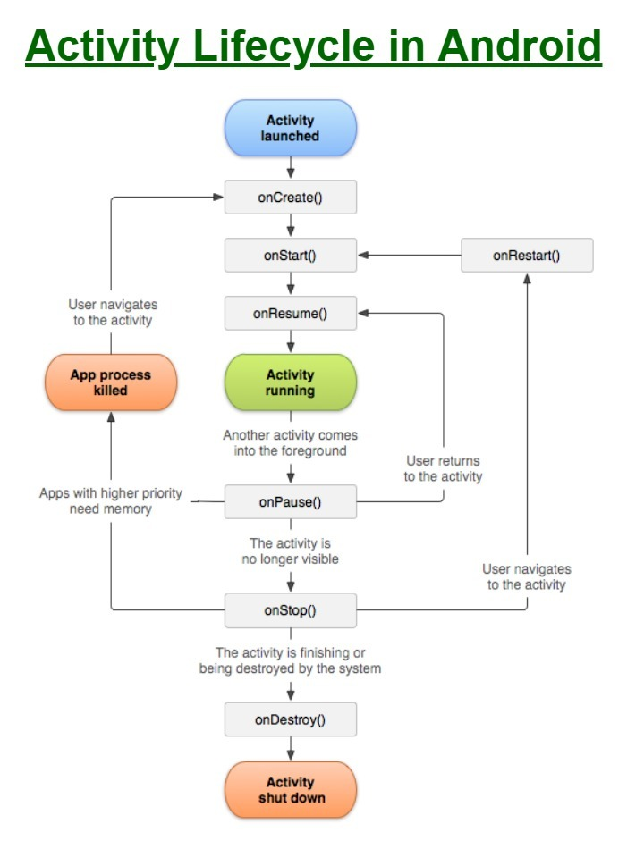
https://media.geeksforgeeks.org/wp-content/uploads/20191125171002/Activity-Lifecycle-in-Android-Demo-App.mp4
https://www.geeksforgeeks.org/activity-lifecycle-in-android-with-demo-app/
Notes:
https://media.geeksforgeeks.org/wp-content/uploads/20191125171002/Activity-Lifecycle-in-Android-Demo-App.mp4

Slide 26
Persistencia
(prvý dotyk)
globalCounter je premenná, ktorá sa
  pri onSaveInstanceState uloží do Bundle (Map<String, Value>)
  pri onCreate(savedInstanceState: Bundle?) príde táto Bundle ako argument
localCounter je bežná lokálna triedna premená v MainActivity
sharedCounter je premenná, ktorá sa ukladá
  pri onPause sa uloží do SharedPreferences (Map<String, Value>)
  pri onResume sa prečíta zo SharedPreferences
všetky tri premenné sa inkrementujú v metóde onPause
Zistíte, že:
aktivita, ak zmení orientáciu, tak sa reštartne, vytvorí sa nová inštancia a zavolá sa onCreate. Preto premenná localCounter sa vynuluje.
ak si chcete niečo uchovať aj po zmene orientácie aktivity, treba to uložiť do bundle, zapíšete to tam v onSaveInstanceState a prečítate v onCreate
ak si chcete niečo uchovať aj po reštarte aplikácie, treba to uložiť do SharedPreferences
AppLifeCycle.zip

Slide 27
Bundle?
Bundle má metódy [put/get][Int/Boolean/Char/Float/Any/...]
override fun onRestoreInstanceState(
savedInstanceState: Bundle?) {
super.onRestoreInstanceState(savedInstanceState)
globalCounter = savedInstanceState?.getInt("COUNTER")?:0
... OLD SCHOOL:
if (savedInstanceState != null &&
savedInstanceState.getInt(“COUNTER”) != null) {
globalCounter = savedInstanceState!!.getInt(“COUNTER”)!!
} else
globalCounter = 0
}
override fun onSaveInstanceState(outState: Bundle?,
outPersistentState: PersistableBundle?) {
super.onSaveInstanceState(outState, outPersistentState)
outState?.putInt("COUNTER", globalCounter)
...
AppLifeCycle.zip

Slide 28
SharedPreferences
SharedPreferences má metódy get[Int/Boolean/Char/Float/Any/...]
private lateinit var preferences: SharedPreferences
override fun onCreate(savedInstanceState: Bundle?) {
super.onCreate(savedInstanceState)
setContentView(R.layout.activity_main)
preferences = getSharedPreferences("lifecycle",
Context.MODE_PRIVATE)
}
override fun onResume() {
sharedCounter = preferences.getInt("kluc",0)
}
override fun onPause() {
preferences.edit {
putInt("kluc",
sharedCounter)
apply()
}
}
val editor = preferences.edit()
editor.putInt("kluc",
sharedCounter)
editor.apply()
AppLifeCycle.zip

Slide 29

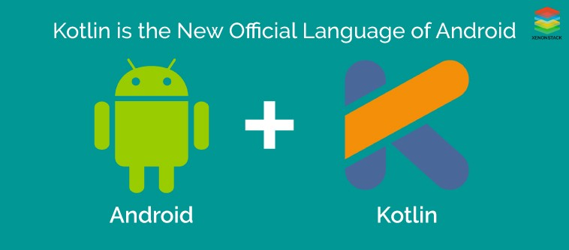
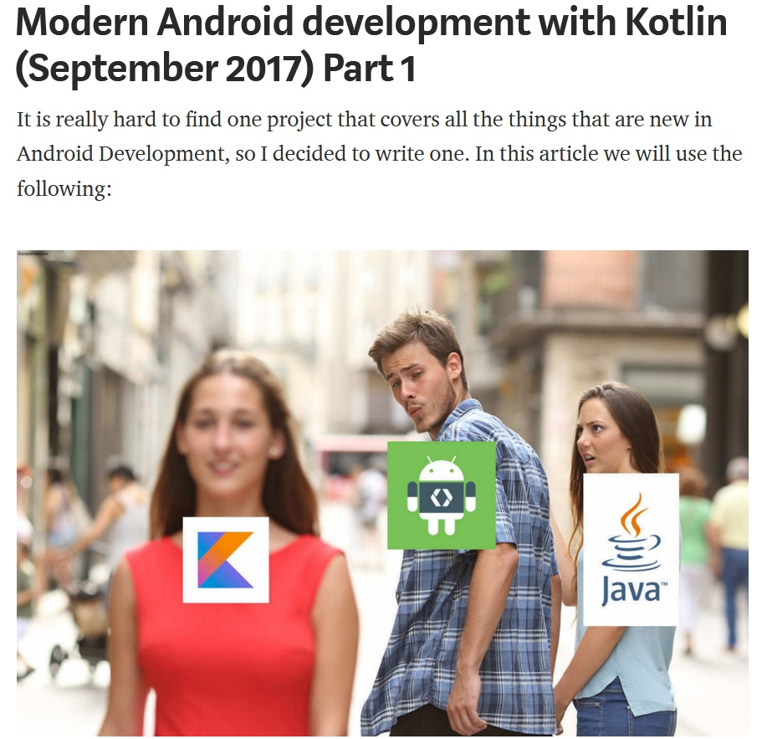

Čo je Kotlin ?
https://proandroiddev.com/modern-android-development-with-kotlin-september-2017-part-1-f976483f7bd6

Slide 30
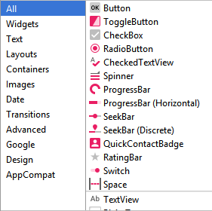
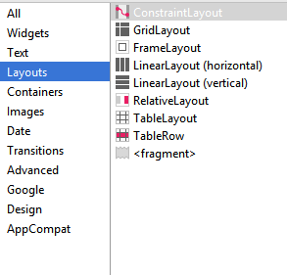
GUI komponenty
Layout
LinearLayout (Vertical/Horizontal)
RelativeLayout, ConstraintLayout
View, ViewGroup
všetky viditeľné komponenty (widgets)
Activity - analógia Screenu (MIT), resp. Form/Frame
najznámejšie podtriedy
ListActivity pre ListView, zobrazenie zoznamu
MapActivity pre MapView (zobrazenie mapy)
Fragment (>= API level 11)
reusable UI components

Slide 31
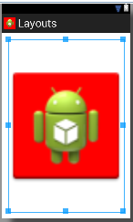
Layouts
(match_parent, wrap_content)
FrameLayout – objeky umiestni v ľavom hornom rohu
LinearLayout – horizontálny/vertikálny
RelativeLayout – dovolí umiestniť objekty relatívne k pozíciám iných objektov
ConstraintLayout (support library, API 9, od Android Studio 2.2)
GridLayout (od API Level 14)
<FrameLayout
android:id="@+id/FrameLayout1"
android:layout_width="match_parent"
android:layout_height="match_parent“
<ImageView
android:id="@+id/imageView1"
android:layout_width="match_parent“ --roztiahni podľa
android:layout_height="match_parent“ -- rodičovského
android:src="@drawable/ic_launcher" />
</FrameLayout>
Kód na slajde je zjednodušený, originál nájdete v Layouts2.zip

Slide 32
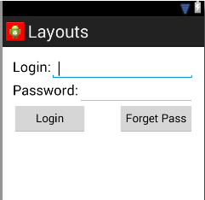
LinearLayout
<LinearLayout
android:orientation="vertical“
<LinearLayout
android:orientation="horizontal"
<TextView
android:id="@+id/lb1“
android:text="@string/login“/>
<EditText
android:id="@+id/logintv“
android:layout_width="match_parent" --roztiahni
android:layout_height="wrap_content“-na výšku fontu
android:inputType="textEmailAddress" /> -- filter
</LinearLayout>
... podobne pre password
Kód na slajde je zjednodušený, originál nájdete v Layouts2.zip

Slide 33
LinearLayout
(weight, gravity, align with the base line)
<LinearLayout ... Pokračovanie
<LinearLayout
android:orientation="horizontal"
<Button
android:id="@+id/logBtn“
android:layout_weight="50"
android:text="@string/Login"/>
<Space
android:layout_weight="50" />
<Button
android:id="@+id/forgetPass“
android:layout_weight="50"
android:text="@string/forget" />
</LinearLayout>
</LinearLayout>
Kód na slajde je zjednodušený, originál nájdete v Layouts2.zip

Slide 34
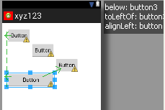
RelativeLayout
<RelativeLayout
<Button
android:id="@+id/button1“
android:layout_alignParentLeft="true"
android:layout_alignParentTop="true"/>
<Button
android:id="@+id/button2“
android:layout_below="@+id/button1"
android:layout_toRightOf="@+id/button1"/>
... <Button
android:id="@+id/button4“
android:layout_alignLeft="@+id/button1"
android:layout_below="@+id/button3"
android:layout_toLeftOf="@+id/button3" />
</RelativeLayout>
Kód na slajde je zjednodušený, originál nájdete v Layouts2.zip

Slide 35
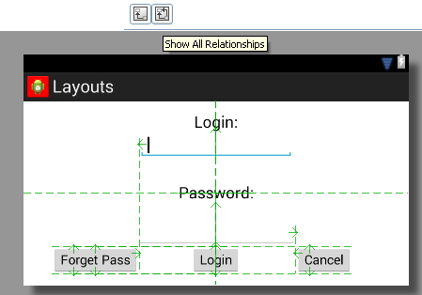

RelativeLayout
<RelativeLayout> ... skrátené...
<EditText
android:id="@+id/passwdtv“
android:layout_below="@+id/pass"
android:layout_centerHorizontal="true“/>
<Button
android:id="@+id/loginBtn“
android:layout_below="@+id/passwdtv“
android:text="@string/Login" />
<Button
android:id="@+id/forgetBtn“
android:layout_alignBottom="@+id/loginBtn"
android:layout_alignTop="@+id/loginBtn"
android:layout_toLeftOf="@+id/passwdtv"
android:text="@string/forget" />
</RelativeLayout>
originál nájdete v Layouts2.zip

Slide 36
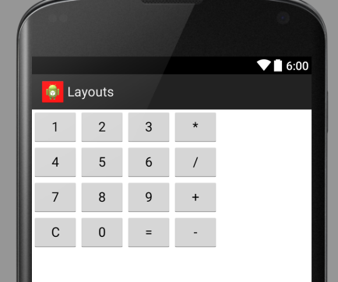
GridLayout
<GridLayout
android:layout_width="wrap_content"
android:layout_height="match_parent"
android:columnCount="4"
android:rowCount="4">
<Button
android:layout_width="wrap_content"
android:layout_height="wrap_content"
android:text="1"
android:id="@+id/button1"
android:layout_row="0"
android:layout_column="0" />
<Button ...
android:layout_row="0"
android:layout_column=“1" />
Kód na slajde je zjednodušený, originál nájdete v Layouts2.zip

Slide 37
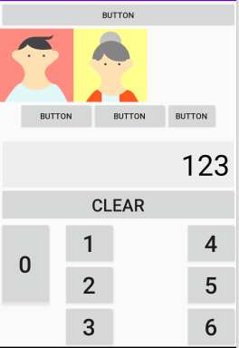
Table vs. GridLayout
<TableLayout
android:layout_width="match_parent"
android:layout_height="wrap_content">
<Button
android:id="@+id/button7"
android:text="Button“ />
<TableRow
. . .
<GridLayout
android:id="@+id/grid"
android:layout_width="match_parent"
android:layout_height="wrap_content"
android:columnCount="4"
android:rowCount="6">
<TextView
android:layout_columnSpan="4"
android:layout_gravity="right"/>

Slide 38
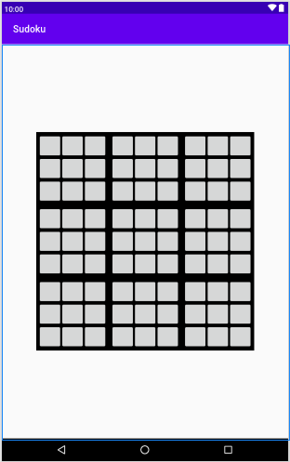
Dynamický vs. statický layout
Layout môžete vyklikať (niekedy náročné) alebo naprogramovať
<GridLayout
android:id="@+id/bigGrid"
android:columnCount="3"
android:rowCount="3">
<GridLayout
android:columnCount="3"
android:rowCount="3">
<Button
android:id="@+id/button00"
android:layout_width="@dimen/buttonSize"
android:layout_height="@dimen/buttonSize"
android:layout_margin="@dimen/buttonmargin"
android:onClick="onClick"
android:text=""/>
</GridLayout>
</GridLayout>
9x
9x
activity_mainstatic.xml originál nájdete v Sudoku.zip

Slide 39
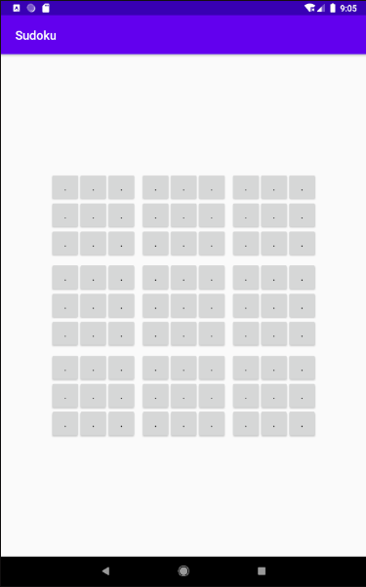
Dynamický vs. statický layout
val smallGrid = GridLayout(this)
smallGrid.columnCount = SIZE
smallGrid.rowCount = SIZE
val smallGridParams = ViewGroup.MarginLayoutParams(
ViewGroup.LayoutParams.WRAP_CONTENT,ViewGroup.LayoutParams.WRAP_CONTENT)
smallGrid.layoutParams = smallGridParams
for (row in 0 until smallGrid.rowCount) {
for (col in 0 until smallGrid.columnCount) {
val button = Button(this)
button.id = ... + 3*3*3*rowb + 3*3*row + 3*colb + col
button.text = "."
val buttonSize = resources.getDimension(R.dimen.buttonSize).toInt()
val buttonParams = ViewGroup.MarginLayoutParams(buttonSize,buttonSize)
button.layoutParams = buttonParams
button.setOnClickListener { v -> onClick(v) }
smallGrid.addView(button)
}
}
bigGrid.addView(smallGrid)
fun onClick(v: View) {
Log.d("SUDOKU", "clicked on ${v.id}")
}
originál nájdete v Sudoku.zip

Slide 40
Dynamický vs. statický layout
val SIZE = 3
val bigGrid = GridLayout(this)
bigGrid.columnCount = SIZE
bigGrid.rowCount = SIZE
bigGrid.layoutParams = ViewGroup.LayoutParams(
ViewGroup.LayoutParams.WRAP_CONTENT,
ViewGroup.LayoutParams.WRAP_CONTENT)
for (rowb in 0 until bigGrid.rowCount) {
for (colb in 0 until bigGrid.columnCount) {
val smallGrid = GridLayout(this)
... celý kód z predošlého slajdu
bigGrid.addView(smallGrid)
}
}
ll.addView(bigGrid)
<LinearLayout
android:id="@+id/ll"
android:orientation="horizontal"
android:layout_width="wrap_content"
android:layout_height="wrap_content"
/>
activity_maindynamic.xml originál nájdete v Sudoku.zip

Slide 41
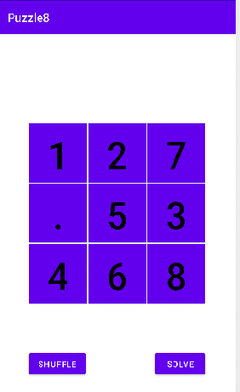
Puzzle 8
Puzzle 8
buttons = arrayOf(
arrayOf(bindings.button00,bindings.button01,bindings.button02),
arrayOf(bindings.button10,bindings.button11,bindings.button12),
arrayOf(bindings.button20,bindings.button21,bindings.button22)
)
fun shuffleBtn(view: View) {
bindings.shuffleBtn.isEnabled = false
bindings.solveBtn.isEnabled = false
object : CountDownTimer(10000, 100) {
override fun onTick(p0: Long) {
swap one pair
}
override fun onFinish() {
bindings.shuffleBtn.isEnabled = true
bindings.solveBtn.isEnabled = true
}
}.start()
}

Slide 42

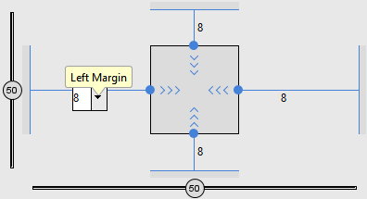

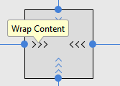

Constraint Layout
Je zovšeobecnením RelativeLayout
umožňuje nastaviť väzby, či obmedzenia (constraints)
relatívnu pozíciu
spoločná baseline pre text
okraje
wrap/match content/fixná veľkosť
vychýlenie (bias)
https://developer.android.com/reference/androidx/constraintlayout/widget/ConstraintLayout
https://www.youtube.com/watch?v=z53Ed0ddxgM
Kód na slajde je zjednodušený, originál nájdete v Layouts2.zip
Kód na slajde je zjednodušený, originál najdete v Layouts1.zip

Slide 43
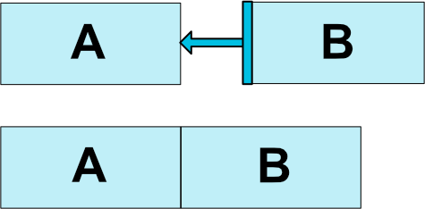
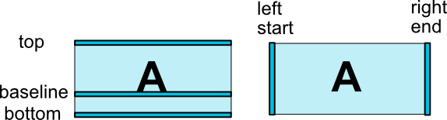
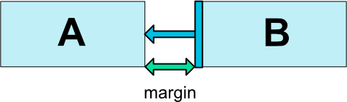


Niektoré možnosti
<Button android:id="@+id/buttonA" ... />
<Button android:id="@+id/buttonB" ... app:layout_constraintLeft_toRightOf="@+id/buttonA" />
layout_constraintBaseline_toBaselineOf
android:layout_marginLeft
layout_constraintVertical_bias
je ich ďaleko viac, ale zaujímavejšie je to v designeri
https://developer.android.com/reference/androidx/constraintlayout/widget/ConstraintLayout

Slide 44



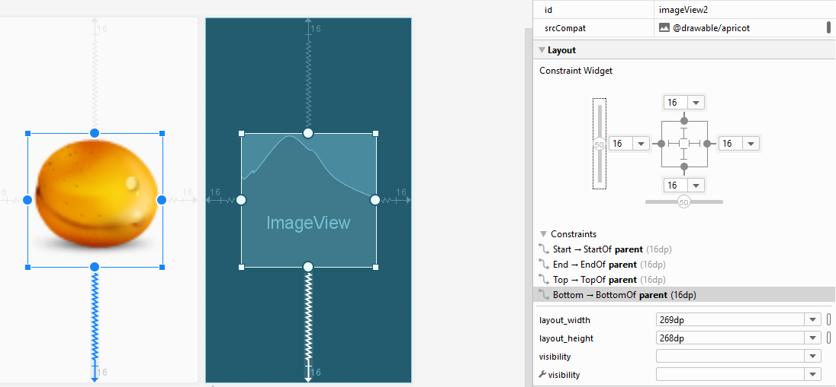
Constraint Layout
fixed size in dp ☹
match parent
wrap content
margins
weights
size

Slide 45
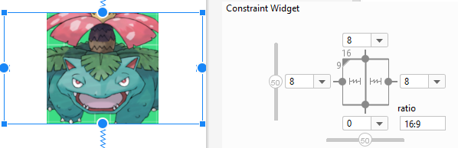
Constraint Layout
Convert View
BluePrint vs. Design móde
Show constraints – zobrazí constraints v BluePrint resp. Design móde
remove constraint (ctrl-)
Horizontálne vertikálne constraints nemožno miešať
Komponent musí mať aspoň jeden horizontálny a verikálny constraint
Clear All Constraints – zmaže všetky
Okraje - layout_marginStart
Infer Constraints –
wrap_content/match_constraint=0dp (deprecated match_parent)
layout_constraintWidth_min, layout_constraintWidth_max
base line
ImageView – ratio - layout_constraintDimensionRatio
rotation[X,Y,Z], scale[X,Y,Z], translation[X,Y,Z]

Slide 46
Constraint Layout
zreťazenie – chain
zarovnanie - alignment
centrovanie
guidelines
Barriers
Groups

Slide 47
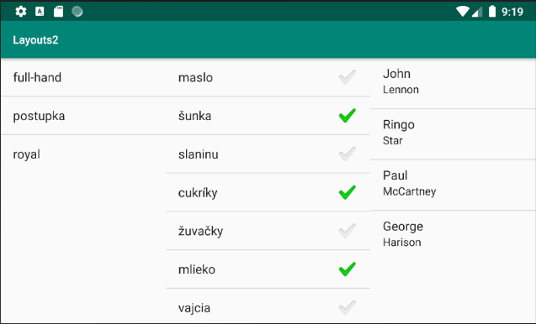
ListView
(variabilita)
ListView a ListActivity zobrazujú
zoznam položiek a môžu mať
preddefinovaný štýl
  môžu/nemusia sa nám páčiť
  ale sú ready to use
user defined
  narobíme sa pri ich definícii
Rôzne inštancie ListView
simple_list_item_1,
simple_list_item_activated_1
simple_list_item_checked
simple_list_item_2
....
Odchytávanie udalostí v ListView
com.example.layouts2 D/ZOZNAM: beatles click: 2:{krstne=Paul, priezv=McCartney}
com.example.layouts2 D/ZOZNAM: beatles click: 1:{krstne=Ringo, priezv=Star}
com.example.layouts2 D/ZOZNAM: beatles click: 3:{krstne=George, priezv=Harison}
com.example.layouts2 D/ZOZNAM: check click: 3:cukríky
com.example.layouts2 D/ZOZNAM: check click: 4:žuvačky
com.example.layouts2 D/ZOZNAM: item click: 1:postupka
com.example.layouts2 D/ZOZNAM: item click: 2:royal
com.example.layouts2 D/ZOZNAM: item click: 0:full-hand
com.example.layouts2 D/ZOZNAM: check click: 2:slaninu
Project: Layouts2.zip

Slide 48
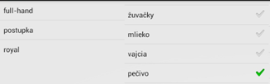
ListView
(simple_list_item_1)
simple_list_item_1
simple_list_item_checked
// poker – simple_list_item1 view
listView1.adapter = ArrayAdapter<String>(
this,
android.R.layout.simple_list_item_1, // jednoriadkový
// simple_list_item_activated_1
resources.getStringArray(R.array.poker) // hodnoty
)
// listView1.choiceMode = ListView.CHOICE_MODE_MULTIPLE
listView1.setOnItemClickListener {
adapterView, view, index, l -> // View.OnItemClickListener
val hodnota = adapterView.getItemAtPosition(index)
Log.d(TAG, "item click: $index:$hodnota")
}
Project: Layouts2.zip

Slide 49
ListView
(simple_list_item_checked)
simple_list_item_1
simple_list_item_checked
// nákup - checked box list view
listView2.adapter = ArrayAdapter<String>(
this,
android.R.layout.simple_list_item_checked, //2riadkový
resources.getStringArray(R.array.nakup)
)
listView2.setOnItemClickListener {
adapterView, view, index, l ->
val hodnota = adapterView.getItemAtPosition(index)
(view as CheckedTextView).toggle() // prekresli
Log.d(TAG, "check click: $index:$hodnota")
}
Project: Layouts2.zip

Slide 50

ListView 2
(simple_list_item_2)
"krstne"
"priezv"
Naplniť iný, napr. dvojriadkový ListView je náročnejšie //beatles list view
val pairs = listOf( // hodnoty sú zoznam máp kľúč->hodnota
mapOf("krstne" to "John","priezv" to "Lennon"),mapOf("krstne" to "Ringo","priezv" to "Star"),
mapOf("krstne" to "Paul","priezv" to "McCartney"),mapOf("krstne" to "George","priezv" to "Harison")
)
listView3.adapter = SimpleAdapter(this,
pairs, // hodnoty
android.R.layout.simple_list_item_2, // format ListView
arrayOf("krstne", "priezv"), // zoznam kľúčov
arrayOf(android.R.id.text1,android.R.id.text2) // riadky
.toIntArray()
)
listView3.setOnItemClickListener {
adapterView, view, index, l ->
val hodnota = adapterView.getItemAtPosition(index)
Log.d(TAG, "beatles click: $index:$hodnota:"+
"${(hodnota as Map<String, String>)["krstne"]
}

Slide 51
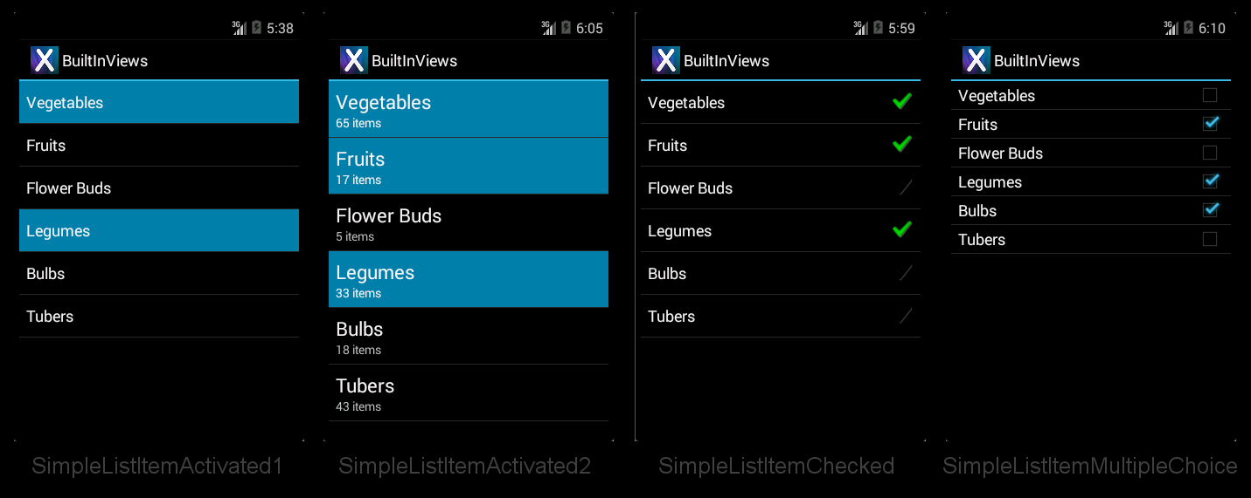
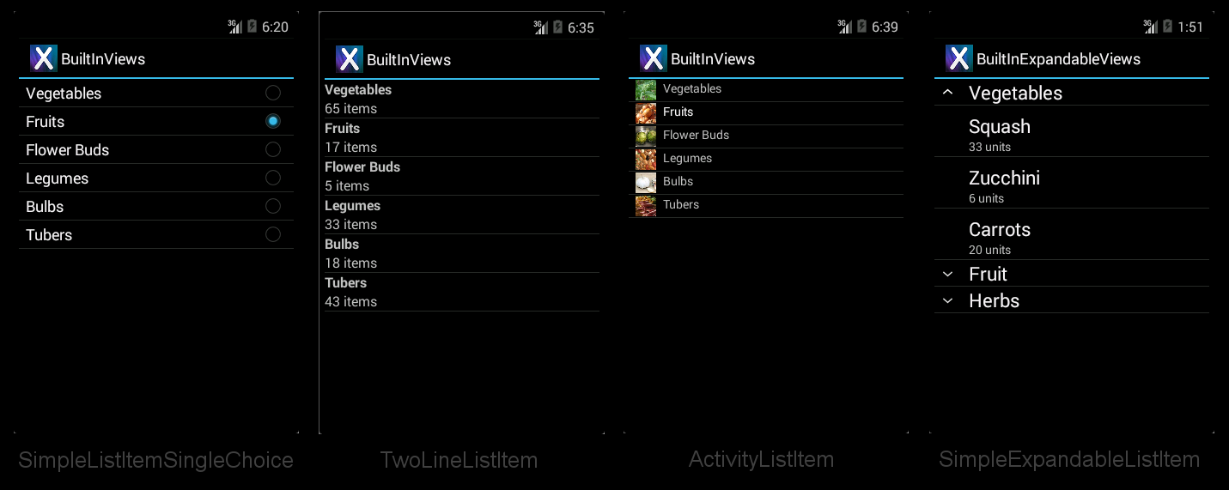
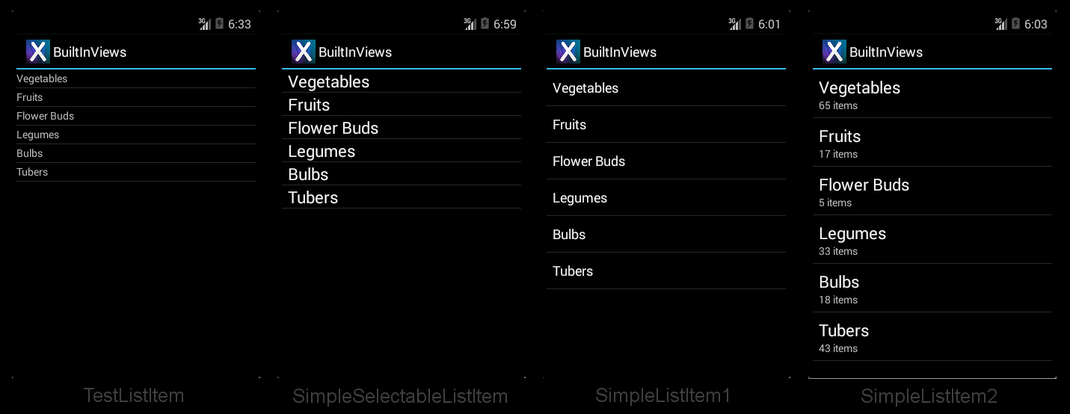
Rôzne preddefinované ListView
(prehľad)
zdroj: https://developer.xamarin.com/guides/android/user_interface/working_with_listviews_and_adapters/part_3_-_customizing_a_listview's_appearance/

Slide 52
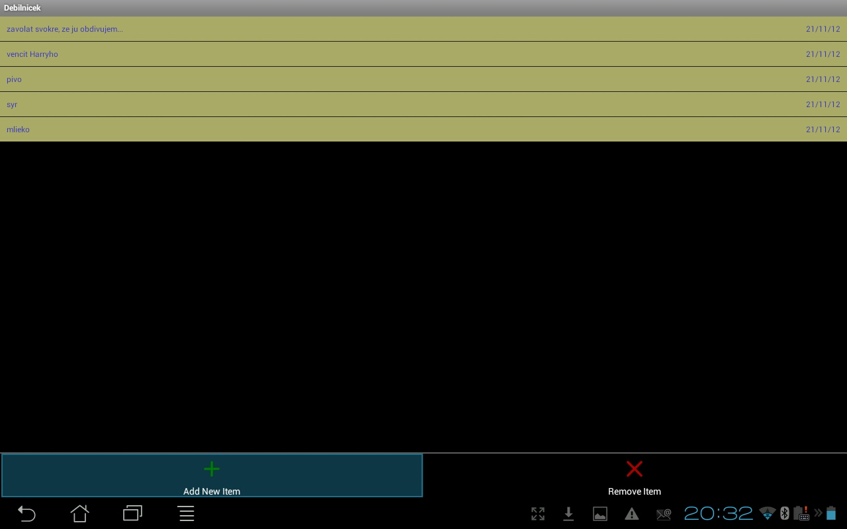
Domáca úloha 2
(jedna z 3 alternatív, na budúcu prednášku bude Menus)
Vytvorte (malú) aplikáciu zvanú Debilníček, resp. Nákupný košík:
umožní poznamenať si, veci, predmety, činnosti do tzv. ToDo listu,
dovolí nastaviť deadline na splnenie činnosti pomocou dátumu/času,
ak to bude verzia nákupný košík, tak aj počet predmetov,
umožní ich vymazať, resp. označiť za vybavené/nakúpené, resp. vymazať všetky vybavené,
kontroluje deadline, a upozorní správou, zvukom na prešvihnutý deadline,
pri vypnutí aplikácie si zoznam zapamätá, pri otvorení sa zoznam obnoví

